Slide 1
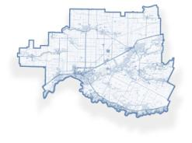
Об организации и проведении итогового сочинения (изложения) в 2024-2025 учебном году
Биржева Анастасия Борисовна,
Начальник отдела общего образования управления образованием

Slide 2
Итоговое сочинение в 2024-2025 учебном году
ФЕДЕРАЛЬНЫЕ ДОКУМЕНТЫ
РЕГИОНАЛЬНЫЕ ДОКУМЕНТЫ
ПОРЯДОК проведения и проверки итогового сочинения (изложения)
в Краснодарском крае
(утверждён Приказом МОНиМП КК
от 24.11.2023 № 3311) (далее – Порядок ИС)
(в настоящий момент вносятся изменения)
ПОРЯДОК проведения ГИА-11 (п.20-30)
(утверждён приказом Минпросвещения России и Рособрнадзора 04.04.2023 № 233/552)
(далее – Порядок ГИА-11)
Письмо Рособрнадзора
от 14.10.2024 № 04-323
МУНИЦИПАЛЬНЫЕ ДОКУМЕНТЫ
Приказ управления образованием от 18.11.2024 г. № 716-П
«Об организации подготовки и проведения итогового сочинения (изложения) в Усть-Лабинском районе в 2024-2025 учебном году»
Методические рекомендации по организации
и проведению итогового сочинения (изложения)
в 2024/2025 учебном году (далее – МР).
Правила заполнения бланков итогового сочинения (изложения) в 2024/2025 учебном году.
Сборник отчетных форм для проведения итогового сочинения (изложения) в 2024/2025 учебном году.

Slide 3
Подготовка к итоговому сочинению в 2024-2025 учебном году
РИС ГИА-11 сформирована и готова к проведению итогового сочинения (изложения):
Зарегистрировано 412 участников, в т.ч.: 378 участников – на сочинение; 34 участника – на изложение. Для 4 участников с ОВЗ будут созданы особые условия, в т.ч.: 3 – на базе ОО; 1 – на дому
Даты проведения
Основной срок
ДЕКАБРЬ
4
2024
Дополнительные сроки
ФЕВРАЛЬ
АПРЕЛЬ
5
2025
9
2025

Slide 4
Подготовка к итоговому сочинению в 2024-2025 учебном году

Slide 5
Проведение итогового сочинения в 2024-2025 учебном году

Slide 6
Подготовка к итоговому сочинению в 2024-2025 учебном году
МОУО:
обеспечивает подготовку специалистов, привлекаемых к проведению в соответствии с установленными требованиями
обеспечивает подготовку специалистов, привлекаемых к проверке в соответствии с установленными требованиями
определяет место (места) проверки
организуют проверку и оценивание
регистрируют независимых наблюдателей
проводят обучение независимых наблюдателей
ОО:
регистрируют заявления обучающихся
предоставляют сведения об обучающихся, зарегистрировавшихся на ИС, в МОУО не позднее чем за две недели до даты проведения итогового сочинения (изложения)
обеспечивают техническую поддержку проведения ИС, в том числе систем видеонаблюдения и видеозаписи
получают темы сочинений (тексты изложений) и обеспечивают информационную безопасность получения
обеспечивают участников орфографическими словарями при проведении итогового сочинения или орфографическими и толковыми словарями при проведении итогового изложения
направляют членов комиссии по проверке в место проверки

Slide 7
Организация проведения итогового сочинения на уровне МОУО
МОУО издает приказ о проведении итогового сочинения (изложения) в МО:
поручает ОО создать в ОО комиссии по проведению итогового сочинения (изложения);
поручает ОО обеспечить в местах проведения наличие видеонаблюдения и видеозаписи с дальнейшим хранением в течение срока, установленного Порядком ИС (определяет места хранения носителей с видеозаписями из мест проведения и мест проверки ИС);
направляет ВПЛ в ОО, определенные министерством;
направляет обучающихся в ОО, определенные министерством, при возникновении нештатных ситуаций (ремонт, ЧС и др.);
назначает лицо, ответственное за организацию и проведение проверки (далее – ответственное лицо);
назначает уполномоченное лицо (уполномоченных лиц), осуществляющее перенос результатов проверки итогового сочинения (изложения) по каждому критерию («зачет»/«незачет») из копий бланков регистрации в оригиналы;
определяет место (места) проверки итогового сочинения (изложения).

Slide 8
Организация проведения итогового сочинения на уровне МОУО
Задача МОУО
(Порядок ИС, пункт 3.2)
Привлечь независимых наблюдателей из числа подготовленных и аккредитованных общественных наблюдателей на основной период ЕГЭ 2024 года, а также специально подготовленных на муниципальном уровне (приказ МОУО о направлении независимых наблюдателей).
Обеспечить:
соблюдение порядка проведения итогового сочинения (изложения);
объективность и прозрачность проведения итогового сочинения (изложения)

Slide 9
Организация проведения итогового сочинения (изложения)
Задача МОУО и руководителей ОО
(Порядок ИС, пункты: 3.3; 6.1; 6.2.1; 7.11.1; 7.11.4; 8.1)
Обеспечить видеозапись:
в штабе и во всех аудиториях во всех местах проведения итогового сочинения (изложения);
в месте (местах) проверки ИС.
Видеозапись в аудиториях проведения ИС осуществляется системой видеонаблюдения ОО, при ее отсутствии видеозапись в аудитории возможно осуществлять с помощью:
web-камеры, подключенной к компьютеру;
web-камеры, встроенной в ноутбук;
видеорегистратора.
Видеозапись из аудиторий проведения итогового сочинения (изложения) хранится в ОО и (или) МОУО до 1 марта учебного года, следующего за годом проведения итогового сочинения (изложения)

Slide 10
Подготовка к итоговому сочинению в 2024-2025 учебном году
Комиссия по проведению
Руководитель
Технический специалист
Организаторы
(не менее 2 на аудиторию)
Организаторы
(не менее 2 в коридор)
Независимые наблюдатели

Slide 11
Подготовка к итоговому сочинению в 2024-2025 учебном году
Изучаем Приложение № 8 Инструктивные материалы для лиц, привлекаемых к проведению итогового сочинения (изложения)
Инструкция для руководителя ОО
Не позднее чем за 2 недели до начала проведения ИС
Регистрация обучающихся на ИС;
Изменение текущего расписания;
Ознакомление с приказом о проведении ИС специалистов, привлекаемых к проведению и проверке ИС;
Ознакомить обучающихся и их родителей с Памяткой о порядке проведения ИС.

Slide 12
Подготовка к итоговому сочинению в 2024-2025 учебном году
Изучаем Приложение № 8 Инструктивные материалы для лиц, привлекаемых к проведению итогового сочинения (изложения)
Инструкция для руководителя ОО
Не позднее чем за 1 день до начала проведения ИС
Проверка готовности ОО;
Подготовка аудиторий для проведения (нумерация аудиторий как на ЕГЭ (0001 и т.д.)
Подготовка мест для хранения личных вещей;
Проверка работоспособности техники;
Печать бланков ИС;
Подготовка черновиков;
Подготовка орфографических словарей.

Slide 13
Подготовка к итоговому сочинению в 2024-2025 учебном году
Важные условия:
Ознакомить под подпись участников ИС и их родителей (законных представителей):
с правилами заполнения бланков на ИС
о местах и сроках проведения ИС
о порядке проведения ИС, об снования для удаления с ИС;
о ведении видеозаписи во время проведения ИС;
о времени и месте ознакомления с результатами ИС;
с памяткой о порядке проведения ИС (приложение № 5 к метод.рекомендациям (письмо № 04-323).

Slide 14
Подготовка к итоговому сочинению в 2024-2025 учебном году
Важные условия:
Необходимо использовать сборник отчетных форм текущего года (письмо Рособрнадзора № 04-323);
во всех местах проведения должна вестись видеозапись во всех аудиториях проведения итогового сочинения (изложения), включая помещение руководителя комиссии;
в месте (местах) проверки ИС должна вестись видеозапись.

Slide 15
Подготовка к итоговому сочинению в 2024-2025 учебном году
Осуществление видеозаписи: (Порядок ИС, пункты: 3.3; 6.1; 6.2.1; 7.11.1; 7.11.4; 8.1)
Видеозапись в аудиториях проведения итогового сочинения (изложения) и в помещении руководителя комиссии по проведению осуществляется системой видеонаблюдения ОО, при ее отсутствии видеозапись в аудитории возможно осуществлять с помощью:
web-камеры, подключенной к компьютеру;
web-камеры, встроенной в ноутбук;
видеорегистратора.
Видеозапись из аудиторий проведения итогового сочинения (изложения) хранится в ОО до 1 марта учебного года, следующего за годом проведения итогового сочинения (изложения) и предоставляется в МОНиМП по запросу

Slide 16
Подготовка к итоговому сочинению в 2024-2025 учебном году
Соблюдение санитарно-эпидемиологических требований
Проведение медицинским работником термометрии участников итогового сочинения (изложения) на входе в ОО;
Обеспечение условий для гигиенической обработки рук с применением кожных антисептиков или дезинфицирующих салфеток при входе в ОО и в аудиториях (обеспечить наличие антисептиков на входе в ОО и в аудиториях);
Использование в аудиториях средств обеззараживания воздуха, работа которых разрешена в присутствии людей.
Соблюдение порядка проведения и проверки итогового сочинения
Все материалы должны быть переданы в УО в день проведения сочинения (изложения)
сразу после завершения копирования

Slide 17
Ознакомление участников с результатами итогового сочинения (изложения)
Отчетные формы
(письмо Рособрнадзора № 04-323 от 14.10.2024 г.
ИС – 04 Список участников итогового сочинения (изложения) в ОО (месте проведения)
ИС – 05 Ведомость проведения итогового сочинения (изложения) в учебном кабинете ОО (месте проведения)
ИС – 07 Ведомость коррекции персональных данных участников итогового сочинения (изложения)
ИС – 08 Акт о досрочном завершении написания итогового сочинения (изложения) по уважительным причинам
ИС – 09 Акт об удалении участника итогового сочинения (изложения)

Slide 18
Формы ИС-8 и ИС-9

Slide 19
Ознакомление участников с результатами итогового сочинения (изложения)
Основные задачи ОО:
Распределить участников ИС по учебным кабинетам в произвольном порядке (форма ИС-04)
Вход участников ИС осуществляется не ранее 9.00 ч.
ИС начинается не ранее 10.00 ч.
Первая часть инструктажа проводится до 10.00 ч.
Вторая часть инструктажа для участников ИС проводится не ранее 10.00 ч.
Темы сочинений опубликуют за 15 минут до начала экзамена (не ранее 9.45 минут) на следующих сайтах: topic.ege.edu.ru и topic.fipi.ru.

Slide 20
Проведение итогового сочинения (изложения)

Slide 21
Ознакомление участников с результатами итогового сочинения (изложения)
Основные задачи ОО:
ОО знакомит обучающихся с результатами (протоколом проверки) итогового сочинения (изложения), включая размещение протокола с результатами на информационном стенде школы (не позднее 13 декабря).

Slide 22
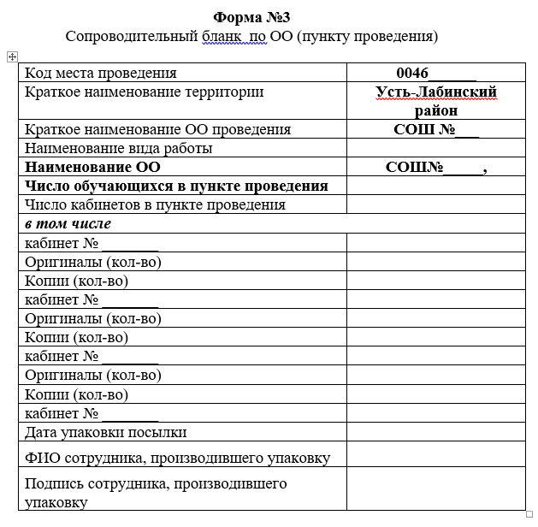
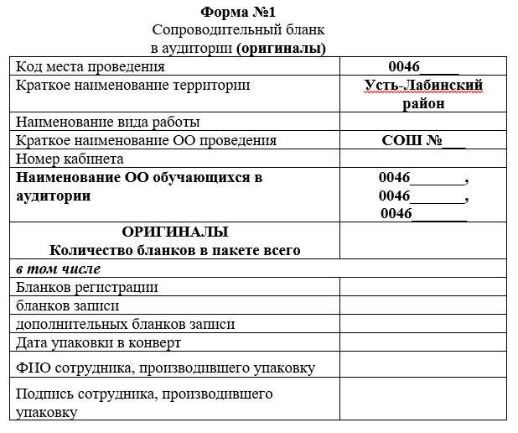
Ознакомление участников с результатами итогового сочинения (изложения)
Упаковка материалов ИС:
От ОО передается 1 пакет, содержащий 2 конверта с материалами ИС (оригиналы и копии)

Slide 23
Организация проверки итогового сочинения на уровне МОУО
МОУО обеспечивают участие комиссии по проверке
в установочном вебинаре ГБОУ ИРО КК
«Критериальные подходы к оцениванию итогового сочинения (изложения) при организации деятельности учителя и эксперта»
5 декабря
2024 г.
10.30 – 11.00 начало проверки
во всех МО
Время | ФИО выступающего
09.30 - 10.00 | Чеснокова Анастасия Владимировна, доцент кафедры филологического образования ГБОУ ИРО КК
10.00– 10.30 | Николаевская Елена Львовна, доцент кафедры филологического образования ГБОУ ИРО КК
ДЕКАБРЬ
5
2024
Бланки ИС передаются в РЦОИ 10 декабря

